Slide 1
006_07 Budget/Event Action Design
目标：从每日动作过滤转向显式季节预算、固定事件和阶段预算动作。
约束：HLA 2011 pilot；action safety；不改原始 reward/my_data。

Slide 2
Why D/E/F
A7/A10/A15 和窗口门控仍然打满 300/450。
这说明减少动作机会不够，需要让 PPO 直接选择总预算或关键事件量。

Slide 3
Implemented Designs
D：第一天选择季节水氮预算，按固定比例释放。
E：只在 DAP 1/25/30/50/60/75 固定事件日决策。
F：在阶段开始日选择阶段预算。
D/E plus profit 使用 episode-level profit reward。

Slide 4
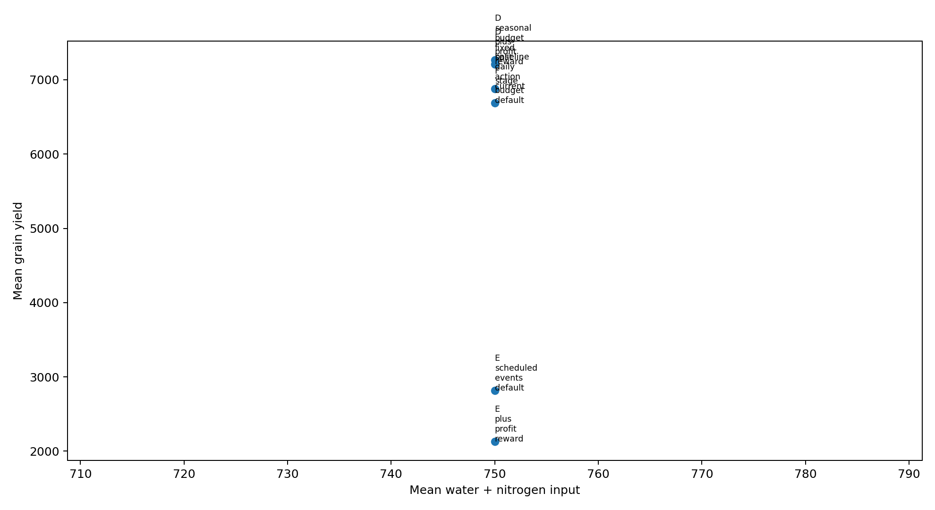
Yield vs Input

Slide 5
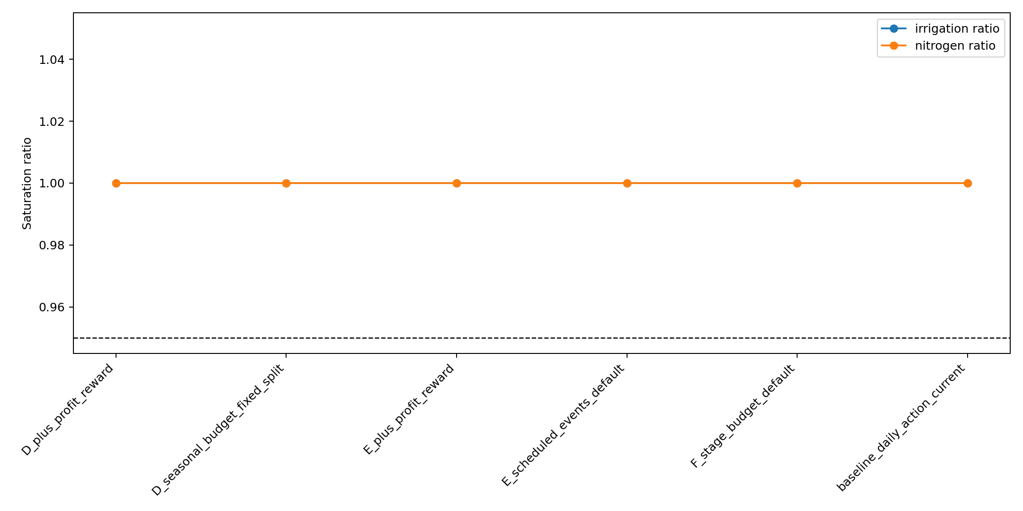
Saturation Ratio

Slide 6
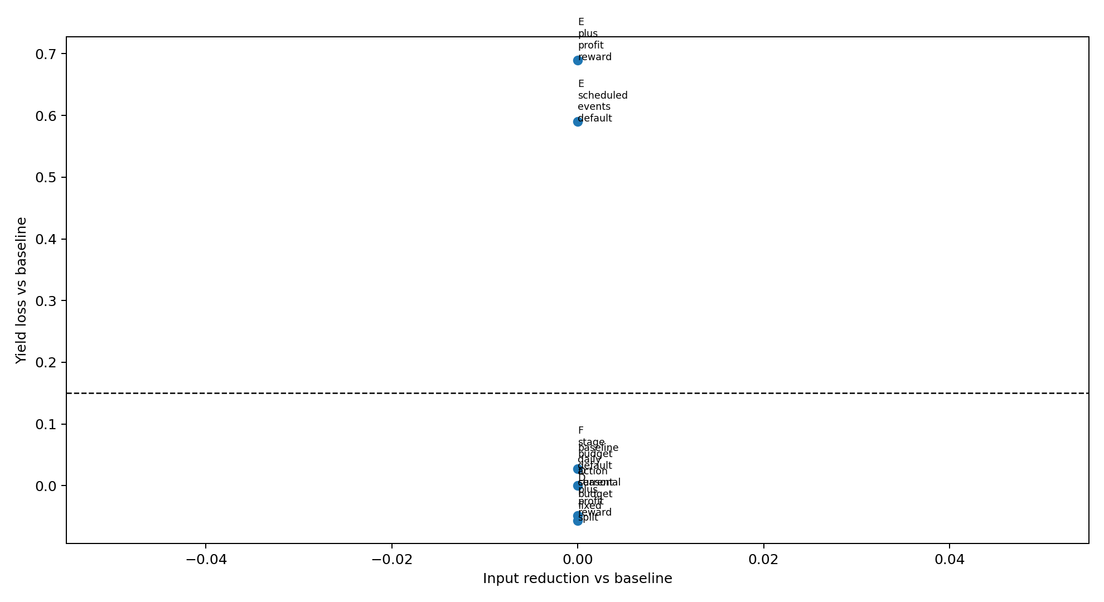
Yield Loss vs Input Reduction

Slide 7
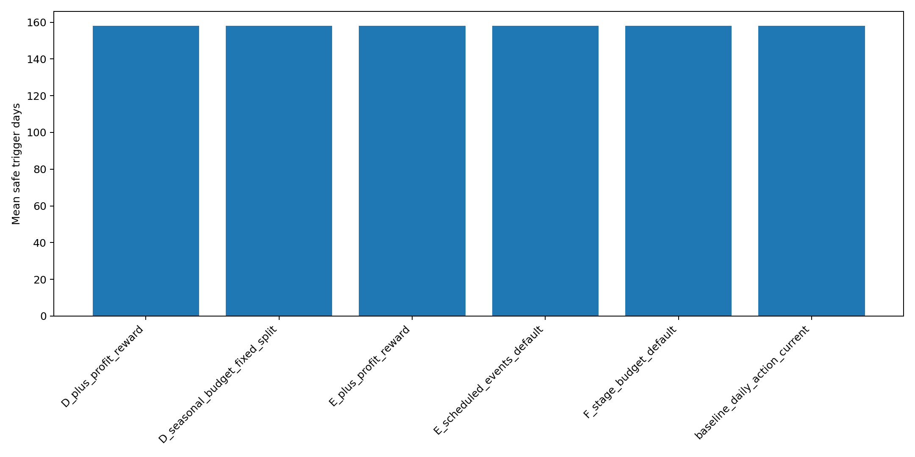
Safe Trigger Days

Slide 8
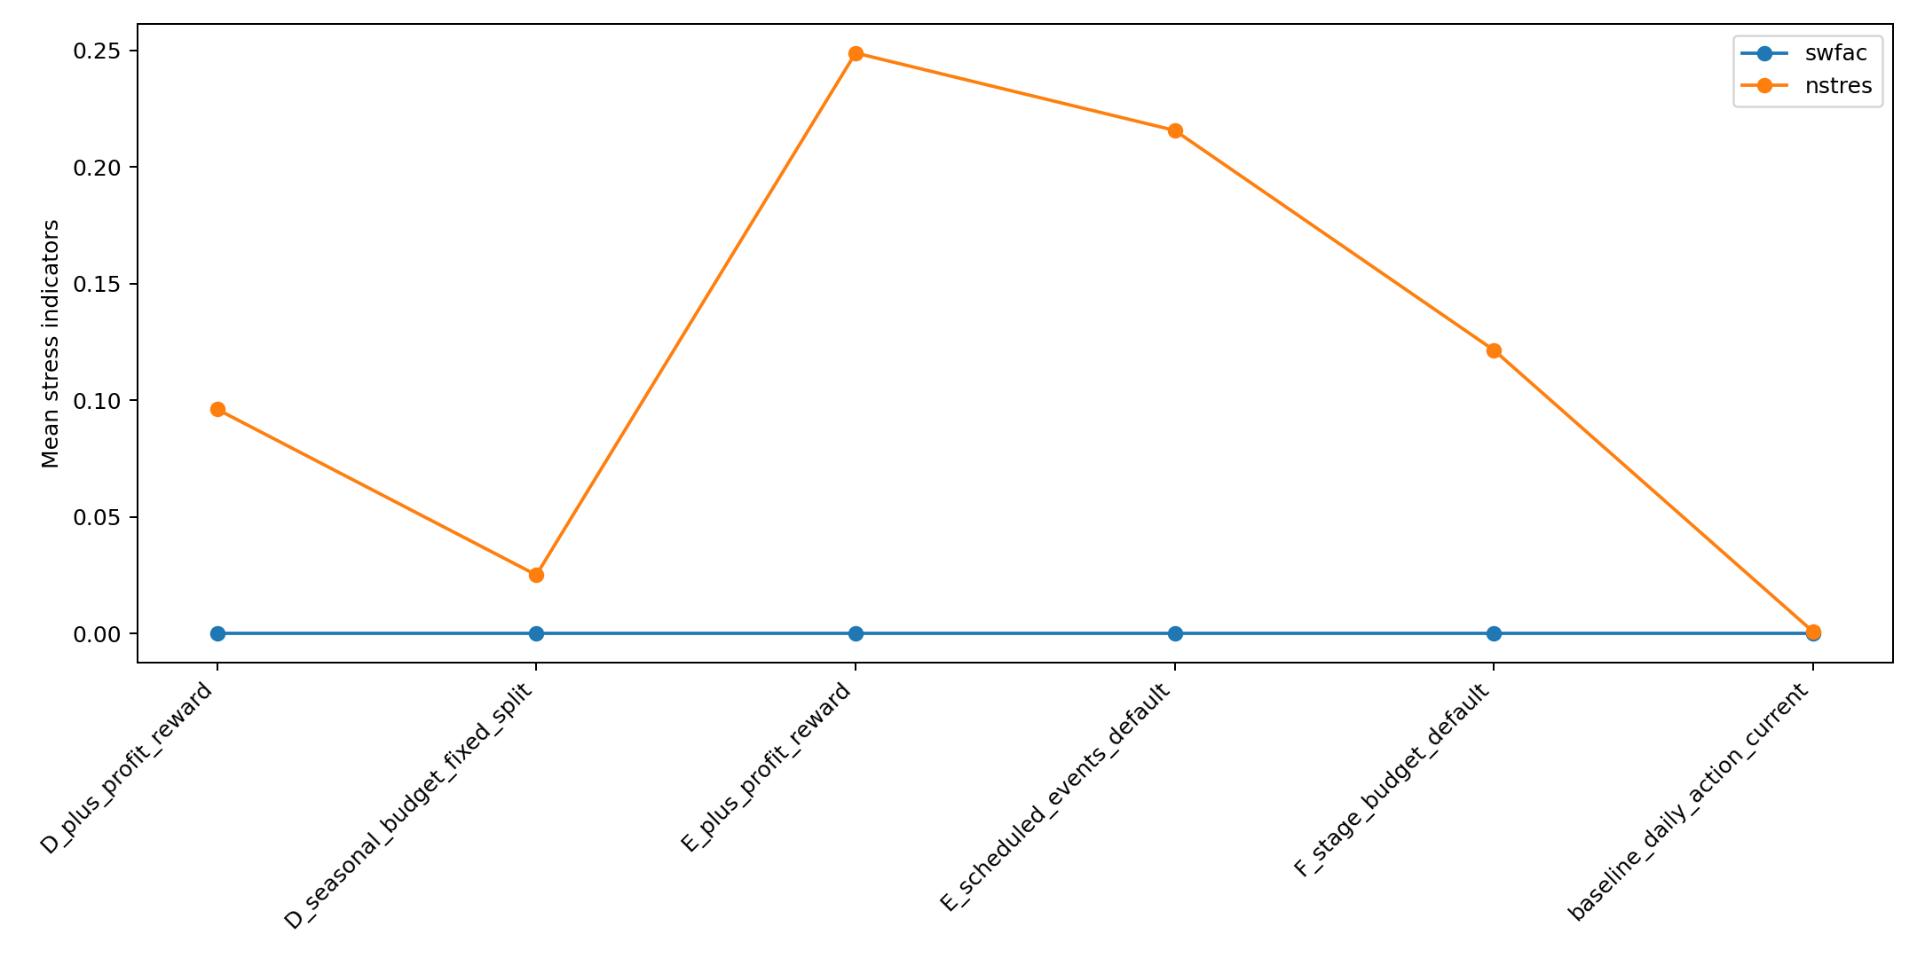
SWFAC and NSTRES

Slide 9
Conclusion
推荐 design：None。
如果 D/E/F 仍失败，下一步应转向 imitation learning、offline schedule search、Bayesian optimization 或 DSSAT scenario ensemble。

